Slide 1

Angular for Dummies ( Teórico - Práctico )
Rafael Noriega
Jorge Díaz

Slide 2



Jorge Díaz Rojas Desarrollador Front End Everis - Latam
Rafael Noriega T. Desarrollador Senior Full Stack Everis - Latam
https://www.linkedin.com/in/jdiazrojas/
https://www.linkedin.com/in/rafael-noriega-a0343964/

Slide 3

“EN ESTE MEETUP CONOCEREMOS EL FRAMEWORK DE ANGULAR, EL COMO INSTALARLO Y EL COMO UTILIZARLO.”

Slide 4
INDICE
1- Introducción y instalación
2- Explicando angular CLI y TypeScript
Angular como framework, olvidándonos del Numérico
Ng new, ng serve , ng build
ng g componentes, servicios , modules
https://cli.angular.io/
3- Conceptos básicos de TypeScript
Como funciona TypeScript
Diferencias entre TypeScript y JS
4- El proyecto base
Footer
Dashboard
Header
5- Crear el proyecto
Agregando Bootstrap
Footer
Dashboard
Header
6- TrendingMEME
7- ConnectService

Slide 5

PERO ANTES…. VAMOS A INSTALARLO
1. NodeJS:
https://nodejs.org/es/
2. Angular CLI
https://cli.angular.io/
https://github.com/angular/angular-cli
3. Repositorio Meetup!
https://github.com/rafarngt/angularMemes
4. IDE a su elección, nosotros preferimos Visual Studio Code
https://code.visualstudio.com/

Slide 6
Y AHORA LO BÁSICO
Corroboremos que instalamos NodeJs de forma correcta, en la terminal de Windows/Mac escribiremos “node –v” , si aparece la versión de node es por que instalamos todo correctamente.
Algo que instala NodeJS es el NPM ( Node Package Manager ) la cual también corroboraremos que se instalo de forma correcta con el comando “npm –v“
Para instalar Angular debemos realizar el comando:
“npm install –g @angular/cli “
Estando en la carpeta del proyecto, realizamos el comando “npm install” y descargaremos todas las dependencias necesarias para el funcionamiento de este.

Slide 7
¿QUE HAREMOS?
https://trending-meme.appspot.com

Slide 8
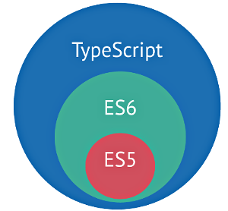
¿QUE ES NECESARIO SABER PARA UTILIZAR ANGULAR?
TypeScript
Es un lenguaje de programación libre y de código abierto desarrollado y mantenido por Microsoft. Es un superconjunto de JavaScript, que esencialmente añade tipado estático y objetos basados en clases
Tipos
Interfaces
Clases
Decoradores
FUENTE: artemdemo.me

Slide 9
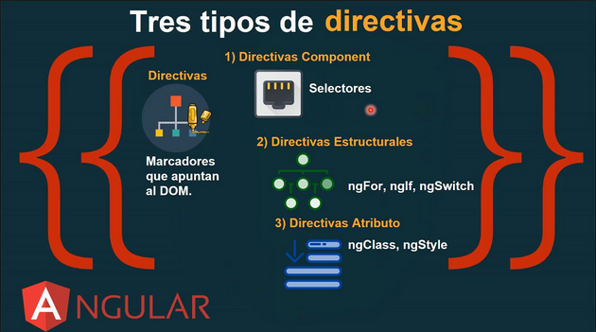
¿QUE ES NECESARIO SABER PARA UTILIZAR ANGULAR?
Directivas
FUENTE: Jesús Conde

Slide 10
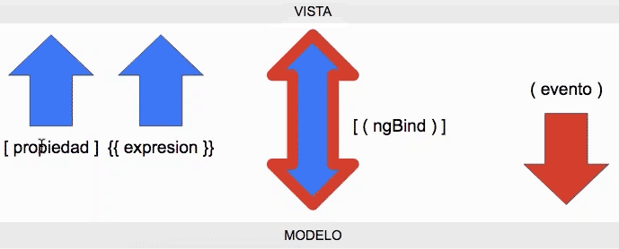
¿QUE ES NECESARIO SABER PARA UTILIZAR ANGULAR?
Binding

Slide 11
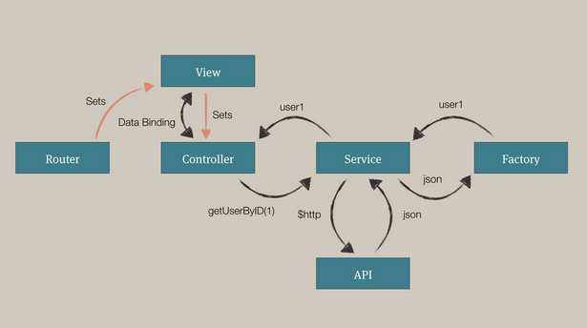
¿QUE ES NECESARIO SABER PARA UTILIZAR ANGULAR?
Servicios
Básicamente un servicio es un proveedor de datos, que mantiene lógica de acceso a ellos y operativa relacionada con el negocio y las cosas que se hacen con los datos dentro de una aplicación.

Slide 12
¿QUE ES NECESARIO SABER PARA UTILIZAR ANGULAR?
Módulos
Un módulo es uno de los elementos principales con los que podemos organizar el código de las aplicaciones en Angular lo adecuado es desarrollar diferentes módulos y agrupar distintos elementos en unos u otros.

Slide 13
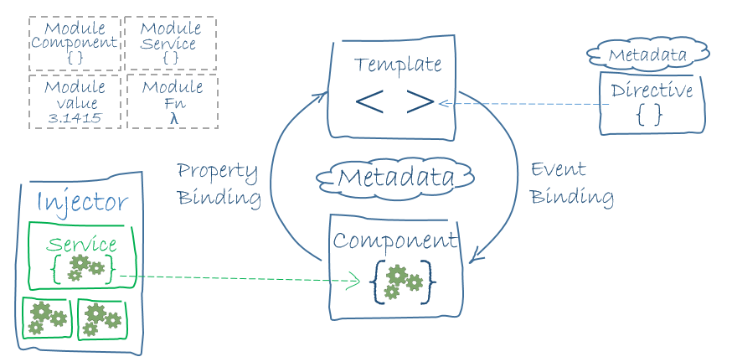
¿QUE ES NECESARIO SABER PARA UTILIZAR ANGULAR?
FUENTE: http://blog.enriqueoriol.com/

